Slide 1
Тема: Дисидентський рух та його значення

Slide 2
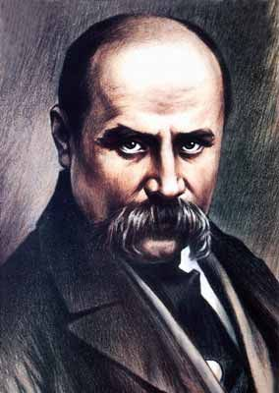
Борітеся – поборете!
Вам Бог помагає!
За вас правда, за вас слава
І воля святая!
Т. Шевченко

Slide 3
мета
розкрити причини активізації опозиційного руху в Україні наприкінці 1960-у 1970-ті роки;
з’ясувати особливості дисидентського руху в ці часи;
охарактеризувати методи боротьби дисидентів;
встановити основні форми боротьби влади із опозиціонерами

Slide 4
План:
Активізація опозиційного руху у ІІ половині 60-х – на початку 70-х років.
Форми діяльності дисидентів у середині 70-х – на початку 80-х років.

Slide 5
Питання для повторення:
Хто такі «шістдесятники»?
Які форми боротьби використовували «шістдесятники» за часів М.Хрущова?
На що спиралось поширення опозиційних настроїв в українському суспільстві?
Що призвело творчу молодь періоду хрущовської відлиги до появи неофіційних об»єднань і як вони називались?
https://wordwall.net/uk/resource/52942727

Slide 6
Дисидентський рух з'явився у період хрущовської "відлиги" переважно серед української інтелігенції і вів боротьбу тільки конституційними засобами. Їх представники спочатку заперечували лише окремі дії та документи радянської влади але згодом, у відповідь на репресивні заходи союзу, рух вилився в окремі течії, серед яких вже постали бажаючі повністю відокремитися від Радянського союзу.
Тільки у період "застою" дисидентський рух стає більш масовим і організованим, з'являються нові методи боротьби та поширення своїх ідей. Організації виходять на міжнародний рівень.
Але увесь прогрес був зірваний трьома хвилями арештів та переслідувань представників дисидентства, що значно гальмувало процеси становлення правової держави.
Зараз спробуємо детальніше розглянути путь дисидентів на Україні, визначимо течії та їх представників, з’ясуємо, чи справді дисидентство стало проміжною сходинкою до нашої незалежної держави.

Slide 7
Дисидент – інакодумець, відступник від панівної ідеології, розкольник.
Дисидентський рух- рух, учасники якого в СРСР виступали за демократизацію суспільства, дотримання прав і свобод людини, в Україні — за вільний розвиток української мови та культури, реалізацію прав українського народу на власну державність.

Slide 8
Як зароджувалося дисидентство?
У 60-70-х роках у Радянському Союзі виникло примітне явище, коли політику уряду стала відкрито критикувати невелика, але дедалі більша кількість людей, які вимагали ширших громадянських, релігійних і національних прав. Дисидентство великою мірою виросло з десталінізації, з послаблення «паралічу страху», що їх розпочав Хрущов.
Помітний вплив на формування інакодумства справляли зовнішні фактори. Передусім це стосується антикомуністичних виступів зокрема 1956р. в Угорщині, потім Польщі, Східній Німеччині, розгортання світового правозахисного руху, стимульованого прийнятою у 1948 та розповсюдженою в Україні з 1963 року "Загальною декларацією прав людини".
Сучасні історики підкреслюють, що дисидентство було тісно пов'язане насамперед із соціально-економічною напруженістю. Так чи інакше, в даному контексті дисидентство було найновішим проявом вікового протистояння між українською інтелігенцією та бюрократією російської імперії.

Slide 9
Чого прагнули дисиденти?
Як і в кожній групі інтелектуалів, тут існувала велика різноманітність і відмінність у поглядах. Іван Дзюба, літературний критик і один з найвидатніших дисидентів, однаково прагнув здобути як громадянські свободи, так і національні права. Він чітко висловив свою мету: «Я пропоную одну-єдину річ: свободу - свободу чесного публічного обговорення національного питання, свободу національного вибору, свободу національного самопізнання і саморозвитку. Але спочатку і насамперед має бути свобода на дискусію і незгоду». Його непокоїла велика розбіжність між радянською теорією та дійсністю, особливо в галузі національних прав, тому він закликав владу усунути її для блага як радянської системи, так і українського народу. На відміну від нього історик Валентин Мороз продовжував інтелектуальні традиції українського інтегрального націоналізму, відкрито виражаючи свою відразу до радянської системи та надію на її крах. Проте взагалі українські дисиденти закликали до проведення в СРСР реформ, а не до революції чи відокремлення, й виступали проти національних репресій в Україні та за громадянські права в СРСР.

Slide 10
Чотири основні течії в українському дисиденстві САМОСТІЙНИЦЬКА: представники входили до таких політичних об’єднань, як Об’єднана партія визволення України (1953-1958 р.р.), Український національний комітет (1957-1961 р.р.) та ін. Боролись за державну незалежність України шляхом агітації за вихід її зі складу СРСР. НАЦІОНАЛЬНО-КУЛЬТУРНИЦЬКА: представлена колишніми шістдесятниками, які вимагали духовного і культурного відродження, збереження і примноження традицій , мови, правдивого висвітлення історичного минулого, виступали проти незаконних арештів, за надання українській мові статусу державної в республіці. ПРАВОЗАХИСНА: учасники виборювали права людини, вимагали дотримання Конституції та законів, ідей гуманізму та демократії, свобод і прав людини, захищали права національних меншин. РЕЛІГІЙНА: представники виступали за свободу совісті населення та захист прав заборонених конфесій, вільне здійснення релігійних обрядів, повернення відібраних державою храмів та відбудову зруйнованих, звільнення засуджених за віру, реабілітацію страченого духовенства.
Найрадикальнішим, а тому й найбільш переслідуваним, був самостійницький напрям. Його прихильники виступали за державну незалежність України, яку планували здобути мирними засобами.

Slide 11
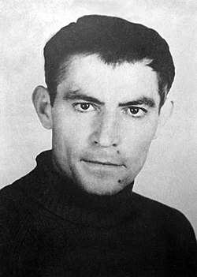
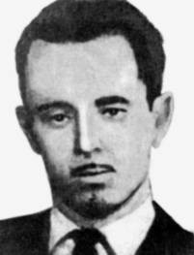
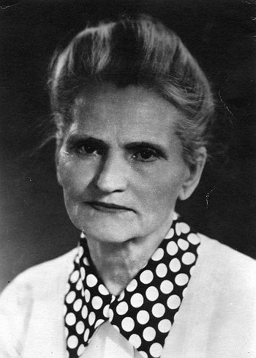
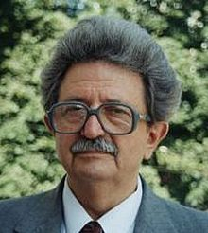
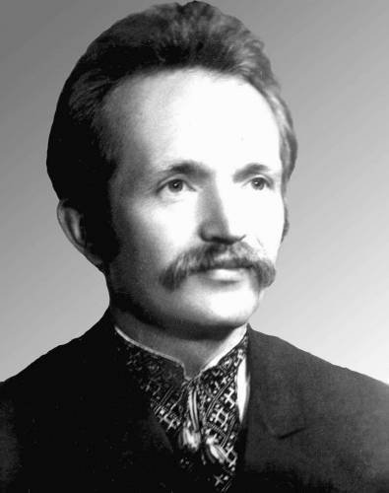
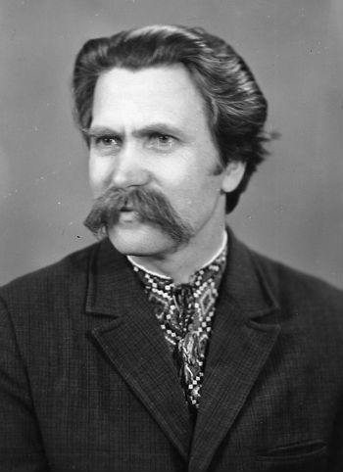
Яскравими представниками цього напряму (самостійницький) були : Поет В. Стус Мистецтвознавець М. Горинь Історик В. Мороз Вчителька О.Мешко Журналіст В. Чорновіл Правник Л.Лук‘яненко
Валентин Мороз
Поет
Василь Стус
Оксана Мешко
Михайло Горинь
В᾽ячеслав Чорновіл
Левко Лук'яненко
Найрадикальнішим, а тому й найбільш переслідуваним, був самостійницький напрям. Його прихильники виступали за державну незалежність України, яку планували здобути мирними засобами.

Slide 12
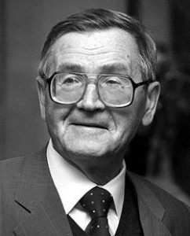
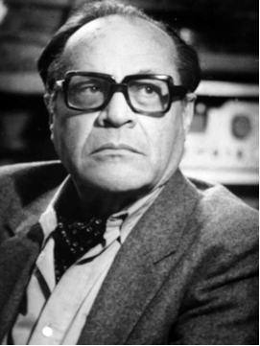
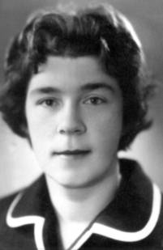
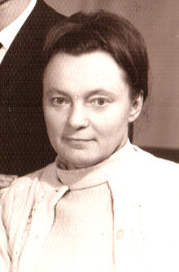
Представниками національно-культурницького напряму:
І. Світличний
український літературознавець, мовознавець, літературний критик, поет, перекладач, дисидент, діяч шістдесятництва,
І. Дзюба
український літературознавець, літературний критик, громадський діяч, активний учасник руху за незалежність України, дисидент, Герой України
Михайли́на Хомі́вна Коцюби́нська — українська літературознавиця, перекладачка, активна учасниця руху шістдесятників.
Зіновія Франко
українська мовознавиця, літературознавиця, франкознавиця, публіцистка, громадська діячка

Slide 13
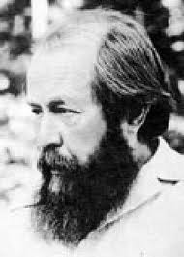
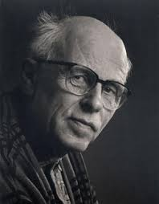
Правозахисне Дисиденство
Переважно складався з представників російської інтелігенції, серед провідників якої були такі світочі, як письменник Олександр Солженіцин та фізик-ядерник Андрій Сахаров.

Slide 14
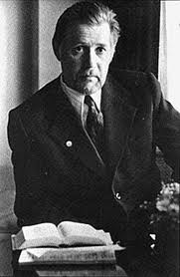
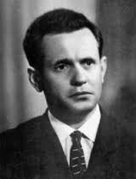
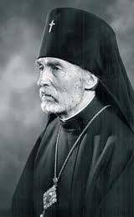
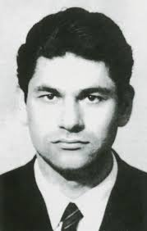
Релігійне дисидентство
Релігійне дисидентство, що мало на меті бороть­бу за фактичне, а не декларативне визнання свободи совісті. В Україні, зокрема, воно вело боротьбу за віднов­лення українських греко-католицької та автокефальної православної церков, за свободу діяльності протестант­ських сект. Найбільш яскравими представниками цієї течії були І. Гель, В. Романюк, Й. Тереля. Г. Вінс,
Георгій Вінс,
Іван Гель,
Василь Романюк
ЙосипТереля

Slide 16
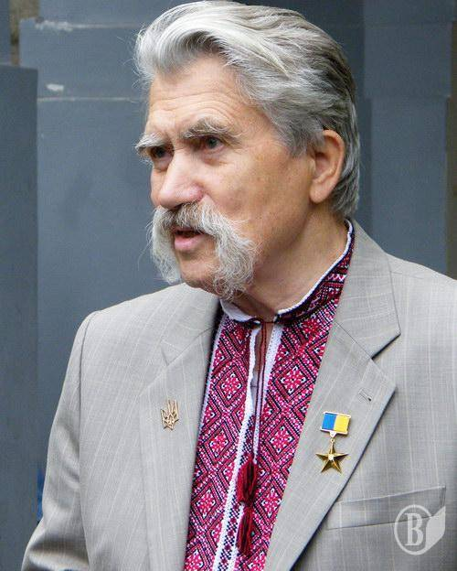
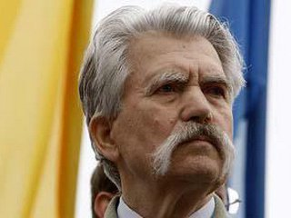
Перші прояви цього руху мали місце наприкінці 1950-х та на початку 60-х років, коли на Західній Україні було організовано кілька невеликих таємних груп. Виділялася серед них так звана «Група юристів» на чолі з адвокатом Левком Лук'яненком. Вона закликала до здійснення законного права України на вихід із Радянського Союзу.

Slide 17
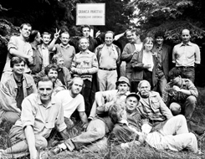
У 60-80х pp. XX ст. у зв'язку зі зростанням незадоволення існуючим режимом дисидентство набуло поширення в СРСР та інших країнах соціалістичного табору як вияв протесту проти утисків і переслідувань. У ньому брали участь представники наукової та художньої інтелігенції, інженернотехнічні працівники, робітники, селяни.

Slide 18
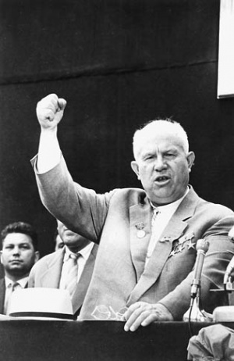
Поверхова і непослідовна за своїм змістом хрущовська «відлига» принесла українській національно свідомій інтелігенції великі сподівання й гіркі розчарування.
Виник рух захисту прав людини. Його представники жорстоко переслідувалися владою.
Ще одним новим різновидом опозиційного руху стала боротьба за свободу совісті, свободу віросповідання, що вели, як правило, представники забороненої у 1946 р. Української греко-католицької церкви (УГКЦ).

Slide 19
Методи боротьби та діяльності
масові заходи;
листи-протести та відкриті листи до міжнародних організацій;
“самвидав”;
акції солідарності;
поширення листівок;
створення правозахисних організацій;
індивідуальні протести;
вивішування жовто-блакитних прапорів

Slide 20
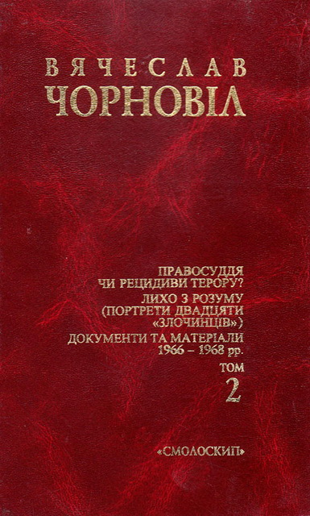
Однією з найпоширеніших форм спротиву комуністичному тоталітаризмові став так званий самвидав
«Самвидав» – це один з методів боротьби дисидентів проти радянської системи, який полягав у неофіційному виготовлені та розповсюджені літературних і публіцистичних творів в обхід державної цензури.

Slide 21
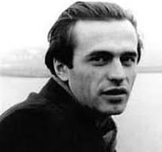
Першими і найбільш поширеними самвидавними творами були вірші «лицаря українського відродження» Василя Симоненка:
Україно! Ти для мене диво!
І нехай пливе за роком рік,
Буду, мамо, горда и вродлива,
З тебе чудуватися навік.
У 1963 р. на вокзалі в Черкасах Василь Симоненко був по-звірячому побитий, після чого він незабаром помер. Так влада розправилася з молодим, талановитим патріотом. У січні 2019 році йому б виповнилося 84 роки.

Slide 22
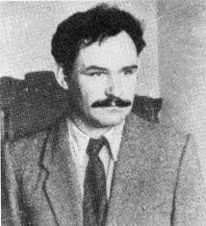
Головним організатором і розповсюджувачем самвидаву був Іван Світличний. Він поставив собі за мету створити альтернативу офіційній українській літературі. І. Світличний був духовним та ідейним лідером українського дисидентського руху. У 1994 р йому була присуджена Державна премія імені Т. Г. Шевченка (посмертно). У 2009 р. на Україні відбулися урочисті заходи, присвячені 80-ти річчю від дня народження видатного патріота, громадянина з великої літери.
Серед самвидавних творів слід відзначити спогади про ГУЛАГ
Л. Самуся «Чорні дні мого Існування»;
роботи І. Світличного «Українська інтелігенція перед судом КДБ»,
І. Дзюби «Інтернаціоналізм чи русифікація?».

Slide 23
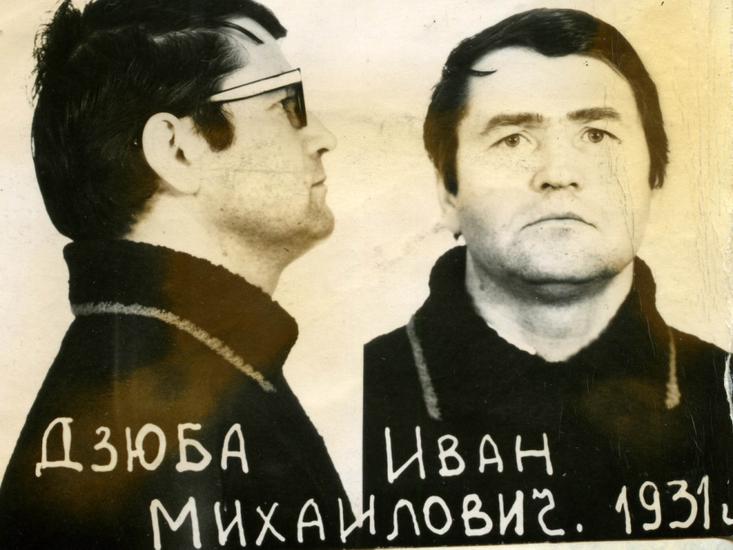
Першим грунтовним узагальненням ідей українського опозиційного руху стала праця І. Дзюби «Інтернаціоналізм чи русифікація?» (1965 р.)
Своєрідним підсумком діяльності дисидентів часів «відлиги» була праця літературного критика з Києва Івана Дзюби «Інтернаціоналізм чи русифікація?», згодом перекладена кількома європейськими мовами.
Іва́н Миха́йлович Дзю́ба (1931, Донеччина) — радянський дисидент, український літературознавець та публіцист
Книга була своєрідним протестом проти арештів українських дисидентів, здійснених в 1965 р. і звинуваченні їх в антирадянській діяльності. Свій твір І. Дзюба адресував П. Шелесту, першому секретареві ЦК КПУ. Автор сміливо засуджував практику нехтування громадянськими правами українського народу. Гострій критиці була піддана національна політика комуністичної партії в Україні.
В 1966 його викликали в ЦК та запропонували написати прокомуністичний твір. Дзюба відмовився і втратив роботу

Slide 24
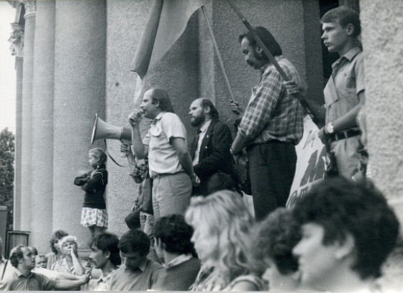
Важливою формою боротьби проти посилення репресій були демонстрації протесту

Slide 25
У русі Опору активну участь брали також робітники й службовці; їх активні протидії існуючому ладові виявлялися в різних формах: страйках, організаційному опорі, бунтах. У 1953 р. в м. Христинівка на Донеччині вибухнуло повстання будівельників, які споруджували комсомольські шахти. Вони рішуче виступили проти дій міліції щодо свого товариша, молодого будівельника, які призвели до його смерті.
Виступи робітників були некоординованими. У той самий час подібний випадок мав місце в м. Прилуки Чернігівської області. Тут робітники взяли участь у страйковому виступі у зв’язку з вбивством їхнього товариша в місцевому відділі міліції. Вони висловлювали різку критику на адресу місцевих органів влади з приводу порушення конституційних прав людини і свавілля. Перелякана місцева й обласна влада намагалися заспокоїти розгніваних людей; фактично всі вимоги, які вони висували, були виконані.
У багатьох регіонах України робітники виступали проти махінацій керівництва підприємств під час нарахування зарплати. У 1963 р. в Кривому Розі відбувся страйк, викликаний підвищенням цін на продукти харчування. Того ж року робітничі заворушення відбулися в Горлівці, Одесі, Львові. Виступи відбивали невдоволення політикою тоталітарної держави, механізмом визискування трудового люду, сильним пресом експлуатації, невідповідністю дій урядових інстанцій конституційним положенням, систематичними порушеннями органами влади Основного закону — Конституції. Загалом у цей період робітничий рух носив стихійний неорганізований характер.

Slide 26
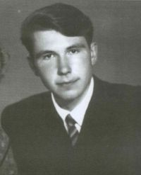
Розрізнені десидентські групи почали об’єднуватись в організовані рухи. 1964 рік – у західних областях республіки сформувався Український національний фронт (УНФ).
УНФ об’єднував майже 150 осіб. Створення УНФ пов’язане з іменем Д. Квацка. Організація уявлялась як широкий загальнонаціональний і антиколоніальний рух. Діяльність організації розпочалася з випуску самвидавом журналу «Воля і Батьківщина». Протягом 1964—1966 рр. було видано 16 номерів журналу, 96 примірників. Напередодні XXIII з’їзду КПРС члени УНФ звернулися до його учасників із меморандумом. Проте цей факт було приховано від учасників з’їзду. Головною метою своєї діяльності УНФ проголошувала здобуття незалежності України. Було створено програму і статут організації. Діяльність УНФ збагатила український рух новими ідеями і сприяла розвитку суспільно-політичної думки. Так, діячі УНФ вважали за необхідне об’єднання всіх національних рухів країн Східної Європи в боротьбі проти московського поневолення. Новацією було те, що у своїй боротьбі український рух повинен апелювати до світової громадськості. У боротьбі за незалежність потрібно об’єднати всі сили, що мають спільну мету, незалежно від ідеологічних розбіжностей. Боротьбу повинен очолити всеукраїнський рух. Згодом ці ідеї були реалізовані в діяльності Української Гельсінської групи, Народного руху України.
М. Дяк – член-засновник УНФ

Slide 27
Найвідоміші дисидентські організації :
УРЦ - Український революційний центр. Заснований у Львові 1953 р. УРЦ підготував ряд документів антирадянського змісту, які розповсюджувалися в навчальних закладах. У «Маніфесті УРЦ» проголошувалися 33 «принципи свободи», серед яких висувалися умови до запровадження демократичної системи, суверенітету України, свободи організації та діяльності різних політичних партій, право на вільну критику урядових структур.
«Реалістичний робітничий гурток демократів». Заснований у Донбасі 1956 р. Очолив гурток Є. Доніченко. Його члени планували утворення єдиної демократичної партії, альтернативної КПРС, проведення всенародних демократичних виборів, у тому числі керівників підприємств, передачу землі селянам без права її продажу. Поширювали листівки в містах Донбасу, мали рукописну збірку «Вільне слово».

Slide 28
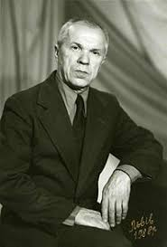
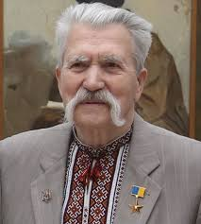
УРСС - Український робітничо-селянський союз.
Заснований на Львівщині в 1958 р. юристами Л. Лук'яненко та І. Кандибою. У проекті програми були піддані до гострій критиці політика КПРС, сталінські репресії 30-х років, голодомор 1932 – 1933 рр., бюрократичні методи керівництва народним господарством, національна політика. Автори проекту ставили питання про ненасильницький, конституційний вихід України зі складу СРСР. Україна повинна була стати членом співдружності таких самих незалежних соціалістичних держав.
І. Кандиба
Л. Лук'яненко

Slide 29
Левко Лук’яненко народився у 1927 р. в багатодітній селянській родині на Чернігівщині. У 1944 р. був мобілізований до лав Червоної Армії. У 1956 р. закінчив юридичний факультет Московського університету й одержав призначення на роботу в Західну Україну, де працював штатним пропагандистом у Радехівському і Глинянському райкомах партії, згодом — адвокатом. Під впливом ще свіжої пам’яті про збройну боротьбу ОУН—УПА, спілкуючись з місцевим населенням, Л. Лук’яненко вирішив присвятити себе боротьбі за незалежність України. У 1958 р. він разом з І. Кандибою (теж юрист) заснували осередок Української робітничо-селянської спілки (УРСС). Л. Лук’яненко разом із С. Віруном підготували проект програми УРСС, у якому теоретично обґрунтовувалося й осмислювалося положення нового, безкровного етапу боротьби за незалежність України. У документі піддавалась критиці соціально-економічна й національна політика КПРС. Зазначалося, що в дійсності Україна позбавлена проголошених Конституцією суверенітету та прав вільно вступати в політичні та економічні відносини з іншими державами. У республіці українська мова не тільки не стала державною, а взагалі була майже витіснена з офіційного вжитку. Тому Україні потрібно використати надане їй право (ст. 14 Конституції УРСР, ст. 17 Конституції СРСР) і вийти зі складу СРСР.
Характерною особливістю УРСС було те, що її засновники для визначення та обґрунтування своїх ідеологічних засад використовували праці К. Маркса, В. Леніна.
У 1961 р. за доносом діяльність УРСС було викрито. Л. Лук’яненка було засуджено до страти. Після 73-денного очікування виконання вироку в камері смертників страту було замінено на п’ятнадцятирічне ув’язнення. Після повернення з ув’язнення він продовжив боротьбу за незалежність України, став одним із засновників Української Гельсінської групи. У 1978 р. був знову заарештований і засуджений до десяти років ув’язнення і п’яти років заслання. У січні 1989 р. повернувся в Україну, очолив Українську Гельсінську спілку. У 1990 р. був обраний народним депутатом. У цьому ж році очолив Українську республіканську партію. У 1992—1993 рр. — надзвичайний і Повноважний Посол України в Канаді. Із 1994 р. — знову народний депутат, голова Всеукраїнської асоціації дослідників голодоморів в Україні.

Slide 30
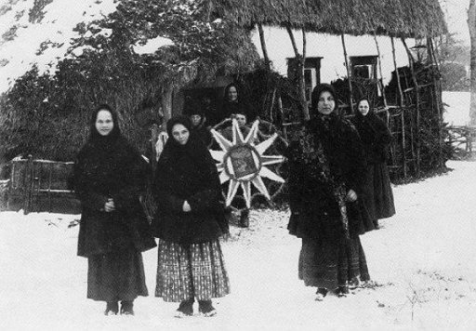
Окремий вид дисидентства в Україні базувався на релігії. Теоретично радянська Конституція гарантувала свободу віросповідання, але режим вдавався до цілого ряду заходів для боротьби з релігією: існувала заборона релігійних публікацій, навчання дітей релігії, проведення серед них атеїстичної агітації, засилання агентів у середовище священнослужителів і церковної ієрархії, закриття культових споруд, застосування до тих , хто стоїть за віру, громадських та економічних санкцій, обмеження можливості здобути освіту. Антирелігійна кампанія Хрущова 1959 -1964 років привела до закриття половини православних церков в Україні (з усіх близько 7000 у 1959 г.).
Панівна ідеологія, що базувалась на матеріалістичному світогляді неминуче вступала в суперечливість з релігійною свідомістю. На зламі 50-х – 60- х років почалась чергова антирелігійна компанія.
Найбільш численною в УРСР була Руська православна церква (РПЦ). З 1957 року діяльність духовенства обмежувалась. Посилювалась антирелігійна пропаганда.
Влада намагалася підмінити релігійні звичаї і ритуали новими радянськими обрядами.
«Червоні» колядки»

Slide 31
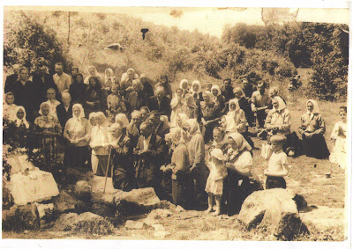
Упродовж 1961-1966 років в Україні скоротилась кількість церков і молитовних будинків з 6,4 тис. до 4,5 тис.
Люди із сіл Зарваниця, Сапова, Вишнівчик, Котузів моляться біля зруйнованої каплички і Чудотворного Джерела

Slide 32
Форми і методи боротьби з дисидентським рухом
Влада, як і раніше, не допускала щонайменшого критикування режиму. Так, 25 грудня 1958 було прийнято Закон СРСР «Про кримінальну відповідальність за державні злочини». Ст. 62 нової редакції Кримінального кодексу УРСР передбачала відповідальність за «антирадянську агітацію і пропаганду», ст. 61 - «шкідництво».
У 1957 -1965 роках відбулися судові процеси проти активних членів дисидентських організацій, зокрема А. Тихого, Г. Гайевого, В. Савченко, П. Григоренко, І. Світличного, П. Заливахи, В. Мороза та ін.
1. Арешти:
— перша хвиля арештів: серпень—вересень 1965 р. (заарештовано 25 осіб);
— друга хвиля арештів: 1970—1972 рр. (заарештовано понад 100 осіб);
— третя хвиля арештів: початок 1980-х років (заарештовано близько 60 осіб).
2. Ізоляція в психіатричних лікарнях.
3. Позасудові переслідування:
— звільнення з роботи;
— виключення з партії, громадських, громадсько-політичних організацій, спілок;
— позбавлення радянського громадянства;
— організація громадського осуду.

Slide 33
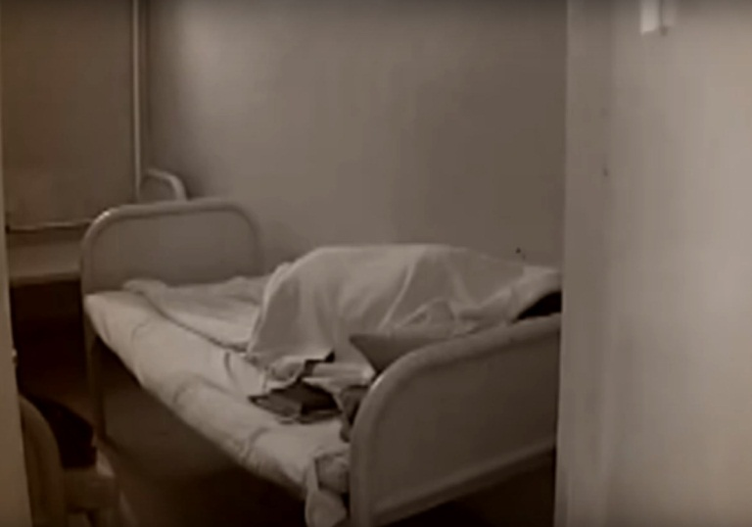
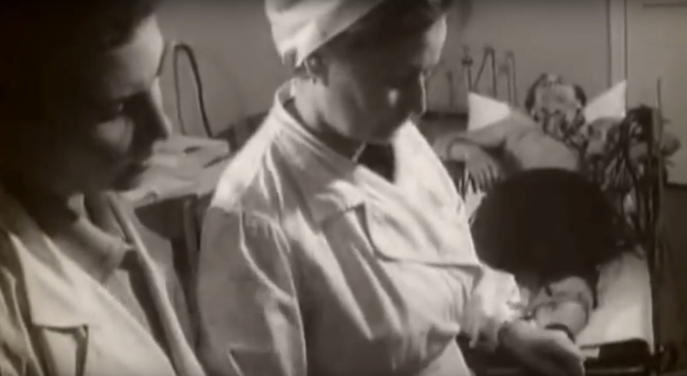
Ще одним видом покарань були психушки - будинки для божевільних із жорстоким режимом, що не поступався тюремному

Slide 34
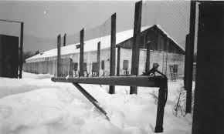
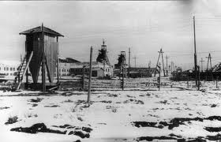
Придушення дисидентства
На початку 1980-х рр. в Україні інтелігентський дисидентський рух було практично розгромлено. Незважаючи на всю відвагу, натхненність та ідеалізм дисидентів і на одіозну поведінку їхніх гонителів, цей рух не набув широкої підтримки в Україні.
Однією з причин цього стало те, що, крім засудження режиму й вимог дотримуватися законів, дисиденти не сформулювали виразної політичної програми. Які вони порушували, не були проблемами щоденного життя, що хвилюють більшість населення.

Slide 35
Дисидентський рух:
мав специфічну соціальну базу (близько 80% дисидентів становила інтелігенція);
був довготривалим у часі (понад 20 років); виношував у собі зародок альтернативного суспільства;
концентрував опозиційні інтелектуальні сили, створював осередки майбутніх масових рухів;
викристалізував ідейні засади майже всього сучасного політичного спектра.

Slide 36
Висновок
Попри всі свої старання, дисидентський рух був придушений тогочасною владою, омеженою своєю ідеологією та репутацією. На дисидентів повстали всі потужні сили радянської системи, які всіляко перешкоджали поширенню інформації про ворушіння серед громадськості.
І можна сказати, що дисидентський рух був сравжньою загрозою радянському авторітету, оскільки формував і зберігав демократичні суспільні ідеали, підіймав громадську свідомість і вселяв думку, що Україна може бути не тільки додатком до «Старшоi держави".
Але, нажаль, через всебічне блокування праці дисидентів, їх рух не набув необхідної підтримки у період 1960-80-х років. Проте пізніше став добрим підгрунтям для створення молодої незалежної держави.

Slide 37
Закріплення
https://create.kahoot.it/details/75321b4b-5091-41da-a20f-d8ac5d71a7f4

Slide 38
Закріплення
https://wordwall.net/uk/resource/38551669/%d1%96%d1%81%d1%82%d0%be%d1%80%d1%96%d1%8f/%d0%b4%d0%b8%d1%81%d0%b8%d0%b4%d0%b5%d0%bd%d1%81%d1%82%d0%b2%d0%be-%d1%88%d1%96%d1%81%d1%82%d0%b4%d0%b5%d1%81%d1%8f%d1%82%d0%bd%d0%b8%d0%ba%d0%b8

Slide 39
Тепер я знаю, що
Мене здивувало
Мені було важко
Мені було важко
Варто знати!
Я дізнався

Slide 40
Домашнє завдання
1. Опрацювати матеріал лекції.
2. Підготувати повідомлення або презентацію про одного з дисидентів.

Slide 41
Вольтер писав: «Праця звільняє нас від трьох великих бід: нестатків, пороку і нудьги». Сподіваюсь, ми з вами не змарнували час, а відкрили для себе нову сторінку історії нашої Батьківщини. І ця праця обов'язково поступово звільнить нас від пороку безпам'ятства.
Дякую за увагу

